Slide 1
MANIPULATION n° 1 : INTRODUCTION – OUTILS DE BASE

Slide 3
INTRODUCTION
EXEMPLE RESOLU
Quatre responsables d'une société (A, B, C et D) peuvent avoir accès à un coffre. Ils possèdent chacun une clé différente et il a été convenu que :
A ne peut ouvrir le coffre que si au moins un des responsables B ou C est présent ;
B, C et D ne peuvent l'ouvrir que si au moins deux des autres responsables sont présents.
Donner l’équation logique de la serrure de coffre S.

Slide 4
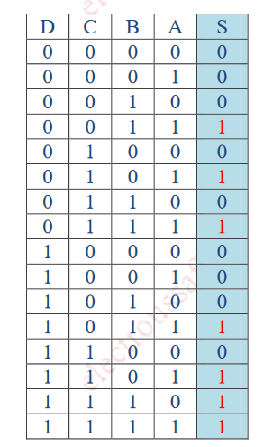
INTRODUCTION
EXEMPLE RESOLU
Quatre responsables d'une société (A, B, C et D) peuvent avoir accès à un coffre. Ils possèdent chacun une clé différente et il a été convenu que :
A ne peut ouvrir le coffre que si au moins un des responsables B ou C est présent ;
B, C et D ne peuvent l'ouvrir que si au moins deux des autres responsables sont présents.
Donner l’équation logique de la serrure de coffre S.
S= A'BCD+AB'CD'+AB'CD+ABC'D'+ABC'D+ABCD'+ABCD

Slide 5
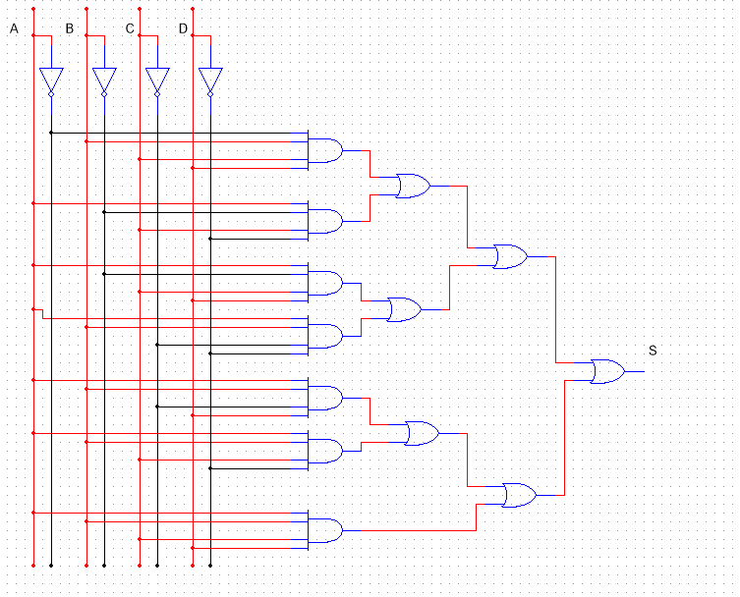
S= A'BCD+AB'CD'+AB'CD+ABC'D'+ABC'D+ABCD'+ABCD

Slide 6
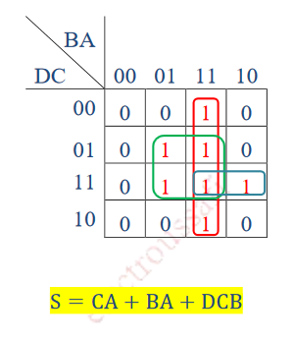
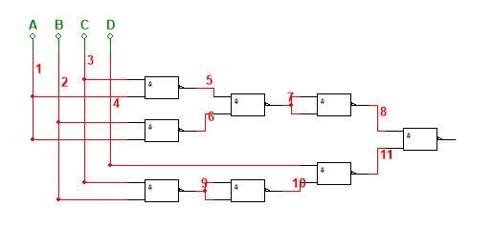
S= A'BCD+AB'CD'+AB'CD+ABC'D'+ABC'D+ABCD'+ABCD

Slide 7
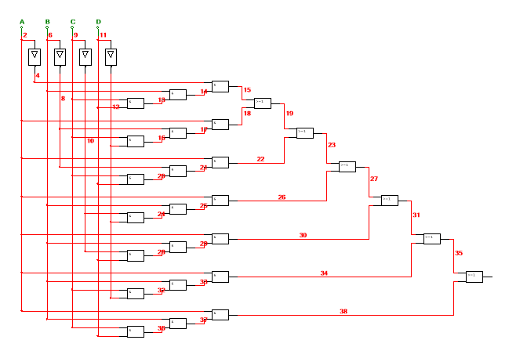
S= A'BCD+AB'CD'+AB'CD+ABC'D'+ABC'D+ABCD'+ABCD

Slide 8
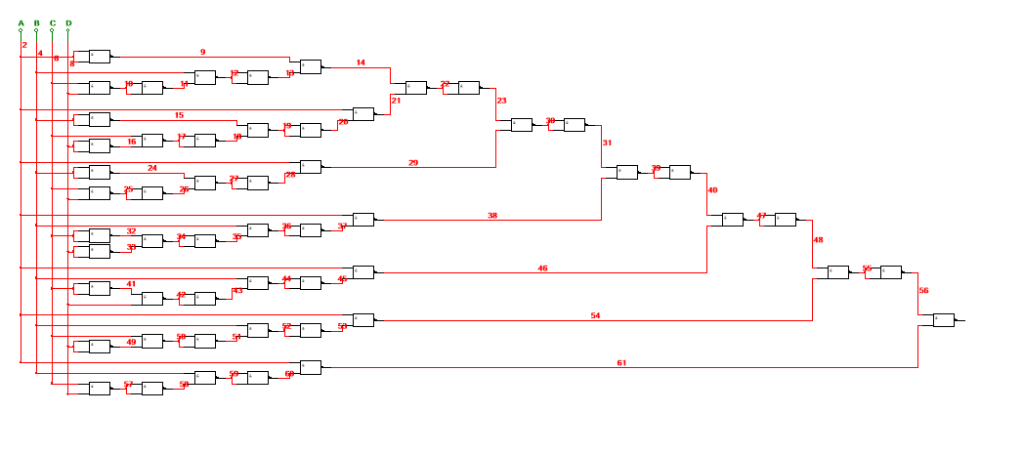
S= A'BCD+AB'CD'+AB'CD+ABC'D'+ABC'D+ABCD'+ABCD

Slide 9
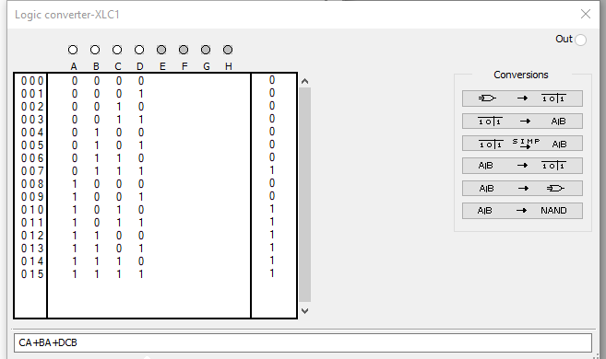
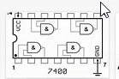

Slide 10
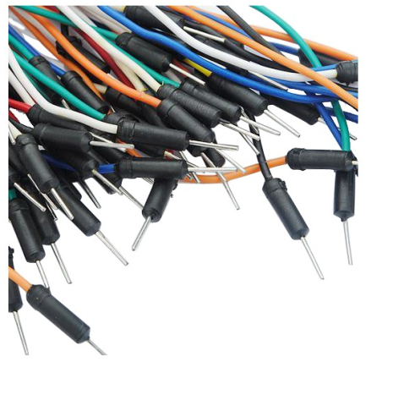
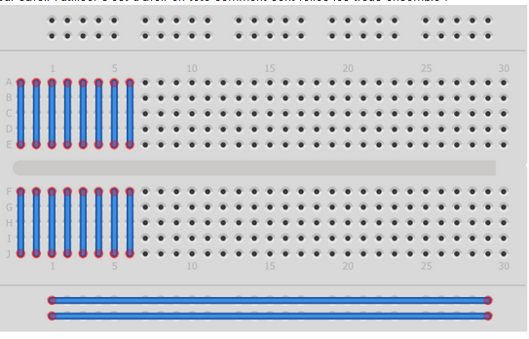

Slide 11
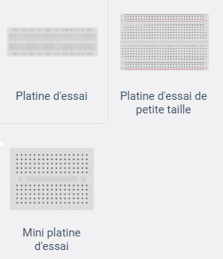
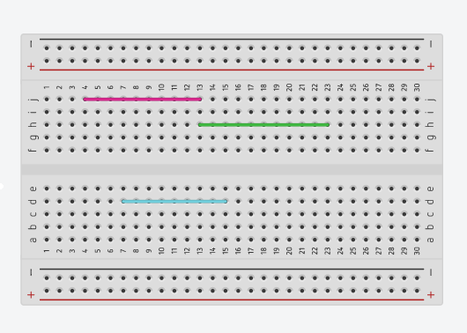
Sur Tinkercad

Slide 12
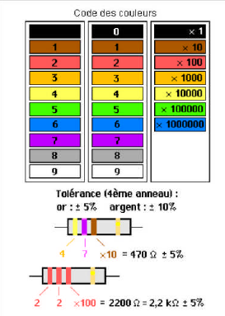
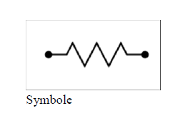
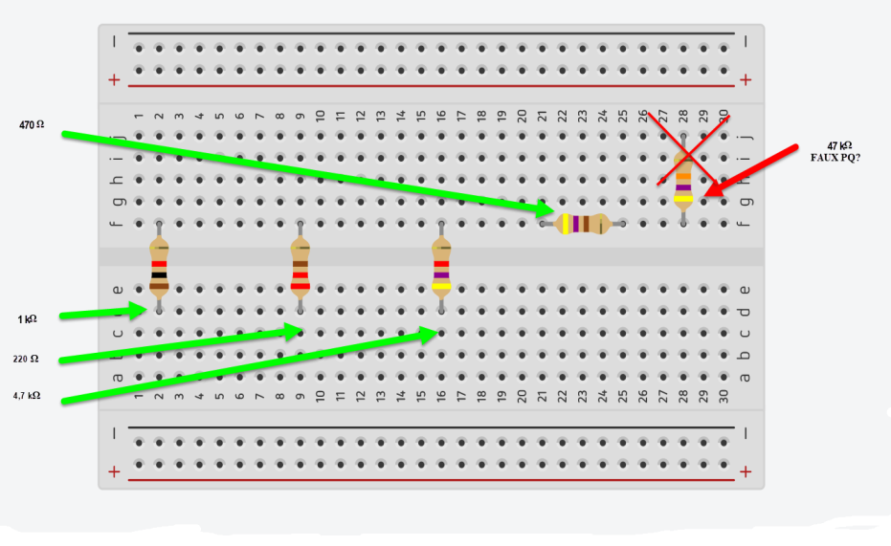
2. Résistances
Sur Tinkercad

Slide 13
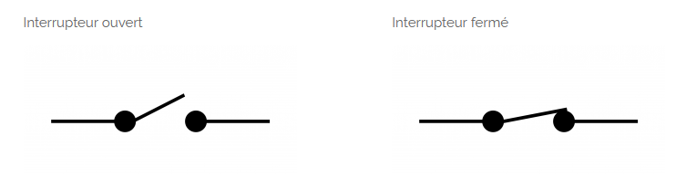
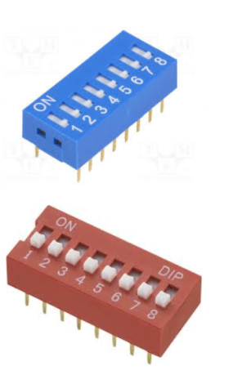
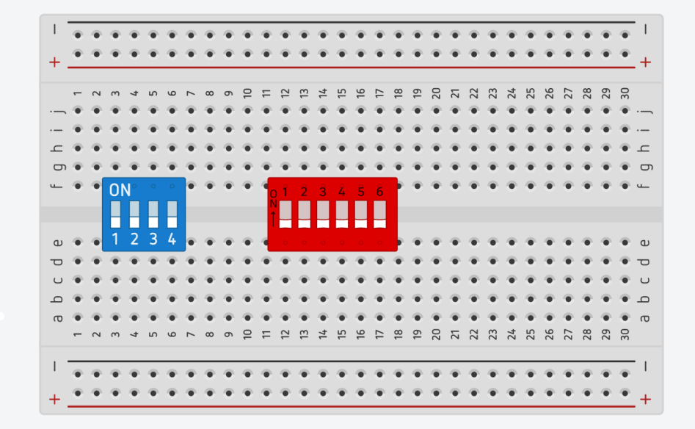
3. Switch
DIP SWITCH (Dual In Line Package)
Exemples sur Tinkercad

Slide 14
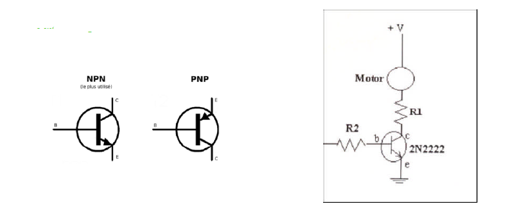
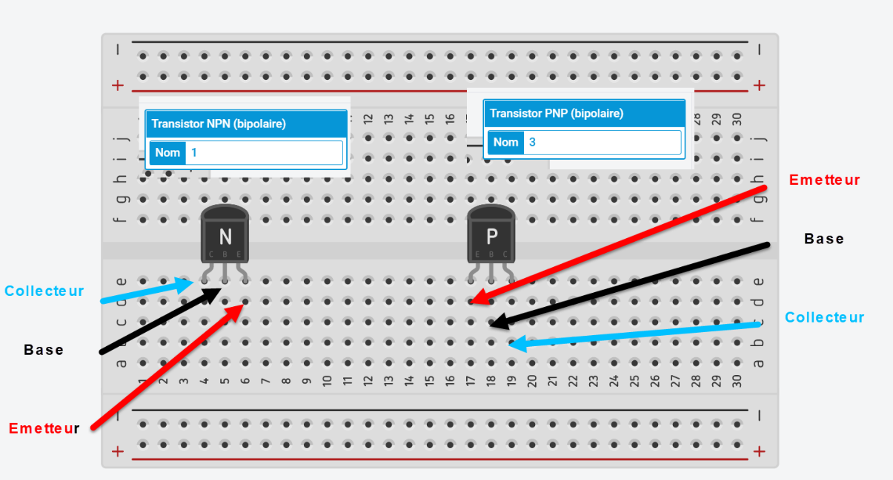
4. Transistor
Exemples sur Tinkercad

Slide 15
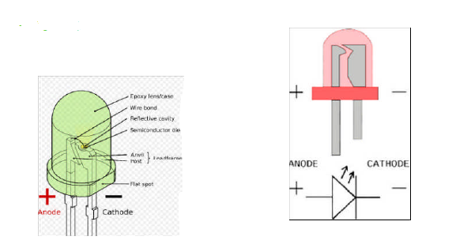
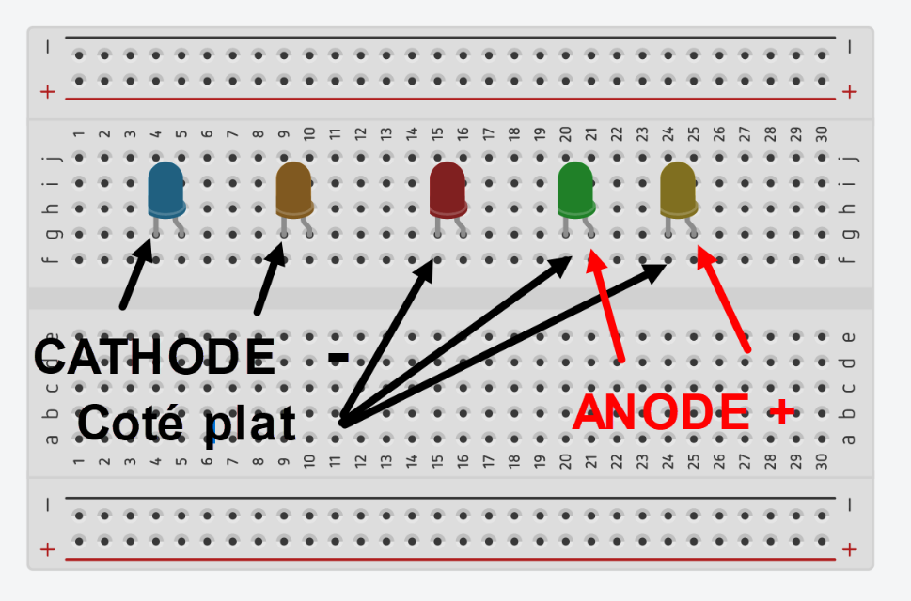
5. Diode Led
Exemples sur Tinkercad

Slide 16
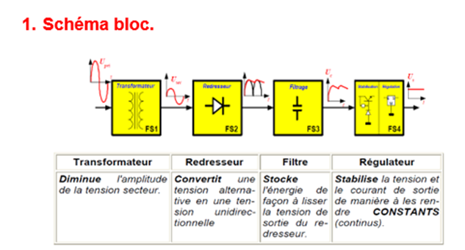
6. Alimentation

Slide 17
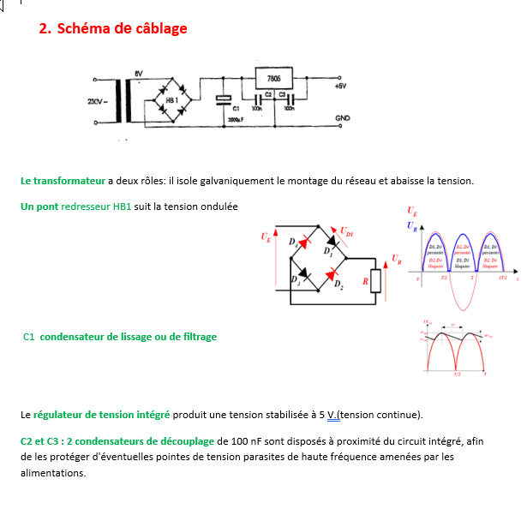

Slide 18
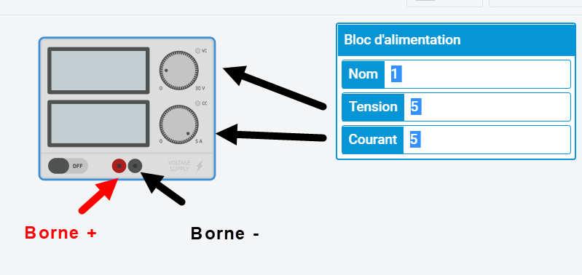
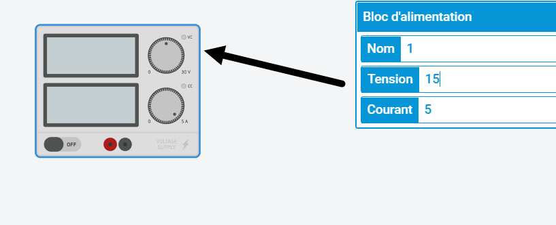
Exemples sur Tinkercad

Slide 19
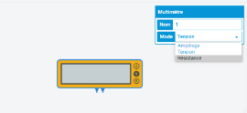
7. Multimètre
Description générale →
Exemple sur Tinkercad

Slide 20
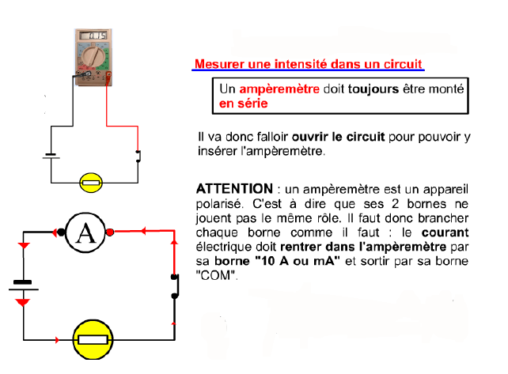
Fonction ampèremètre

Slide 22
Fonction Voltmètre

Slide 23
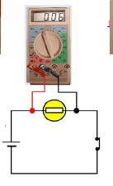

Slide 25
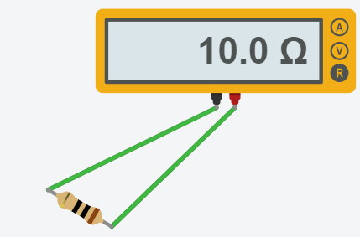
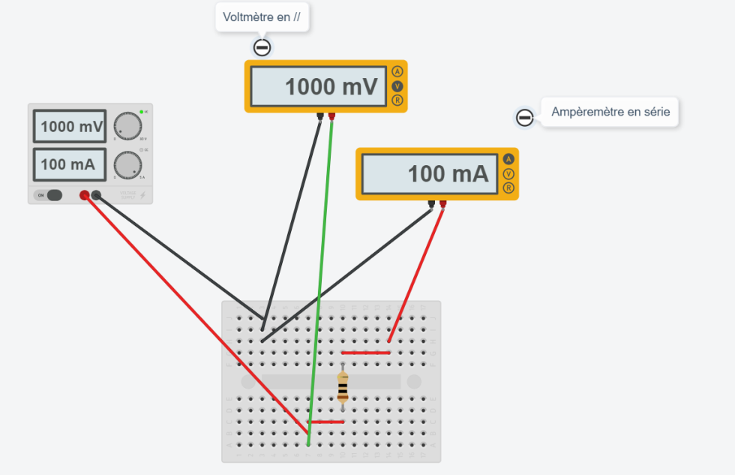
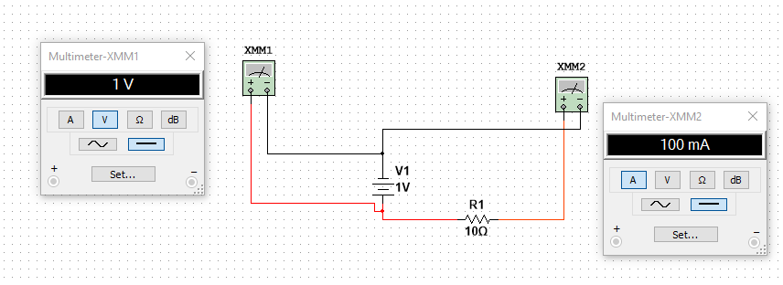
Exemples sur Tinkercad
Ohmmètre
Voltmètre et ampèremètre

Slide 26
B. Installer les logiciels
1. Tinkercad
Créer un compte enseignant Tinkercad au lien suivant
https://www.tinkercad.com/
Quand vous êtes connecté, choisir l’onglet Circuits (à gauche de l’écran)
2. Multisim
- Double clic sur le fichier "autorun.exe" puis sur "Install NI Circuit design 14.1".
- Choisir "Install this product for evaluation".
- choisir ce que vous voulez installer puis bouton "Next"
- Laissez la case cocher puis "Next" et procéder Ã toutes les mises a jour...
- Une fois toute les mises Ã jours terminées et installation terminée n'exécutez pas le logiciel.
- Maintenant tu vas dans le dossier "Crack" et tu executes "NI License Activator 1.1.exe".
- Pour Multisim 14.1.0 cochez la case "Power Pro Edition".
- Pour Ultiboard 14.1.0 cochez la case "Power Pro Edition".
- Une fois fait quitter NI License activator v1.1.

Slide 27
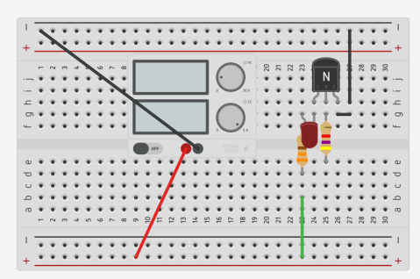
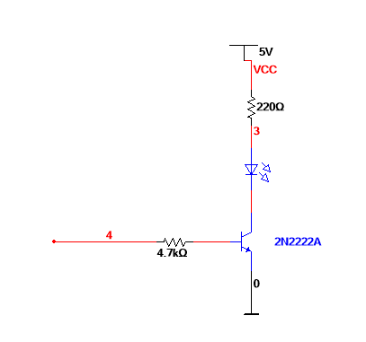
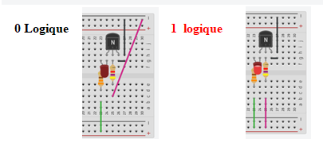
C. Réaliser les entrées sorties afin de tester les fonctions logiques :
1. Circuit pilote de LED pour visualiser l’état de sortie

Slide 28
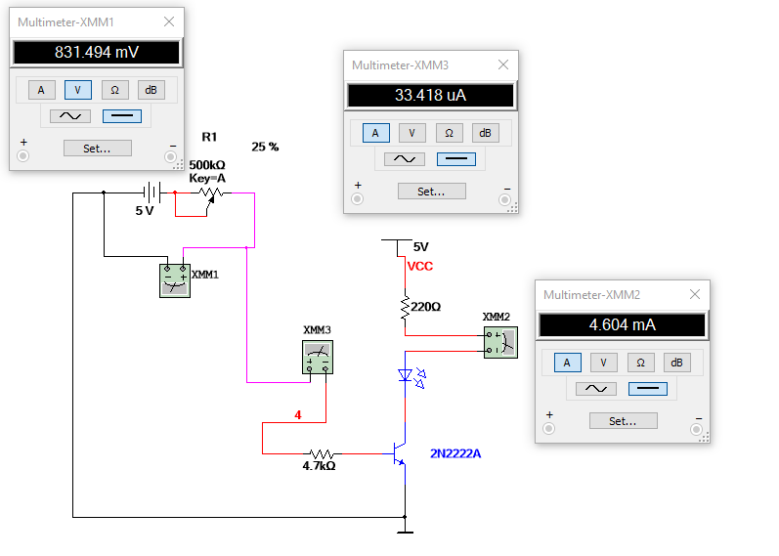
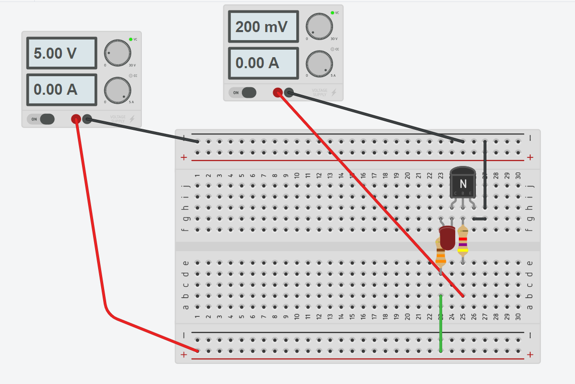
Simulation sur Multisim : niveau logique 0, la diode reste éteinte

Slide 29
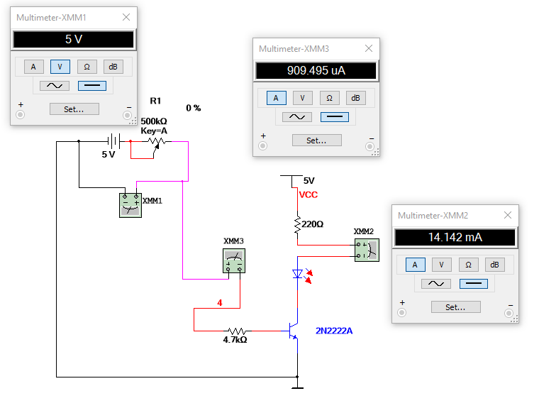
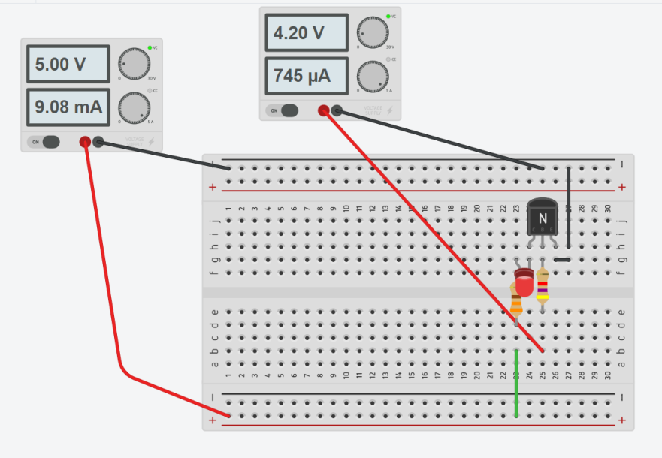
Niveau logique 1, la diode s’éclaire

Slide 30
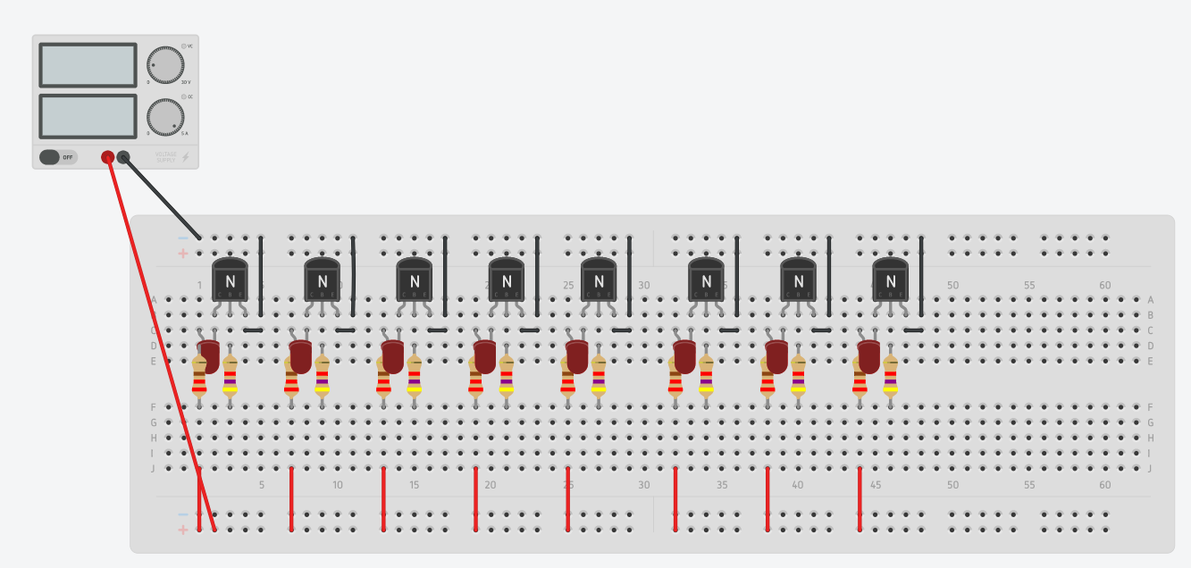
Réaliser avec Tinkercad une plaquette comprenant 8 circuits pilotes Leds comme celui-ci :
Me signaler quand vous avez réalisé ce schéma que je le valide.
Rm : A l’aide du simulateur Multisim, il existe un composant appelé probe.
Le circuit pilote est directement intégré.

Slide 31
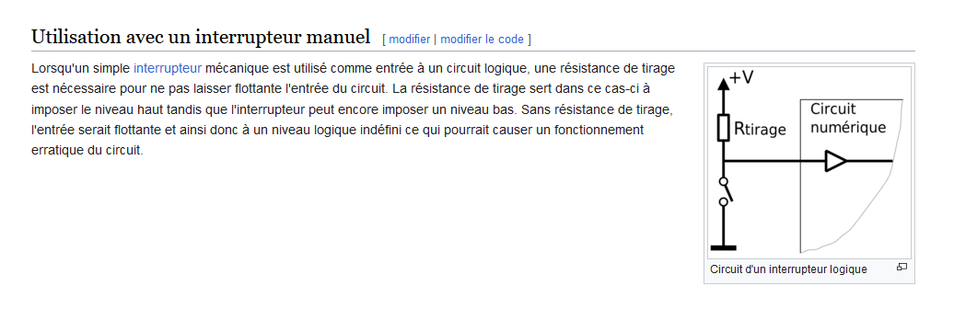
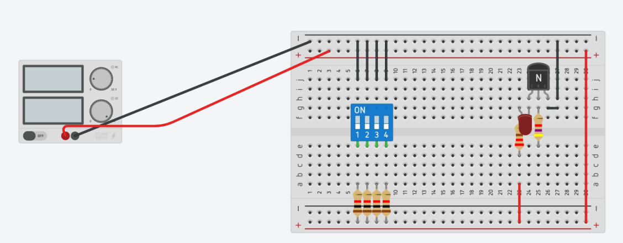
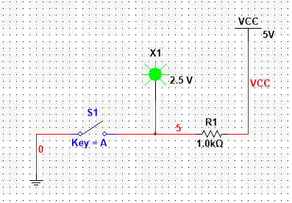
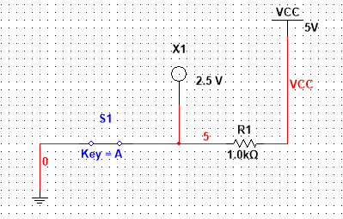
2. Câbler un DIPswitch pour définir les états d’entrée
Off → un ‘1’ ON → un ‘0’
Avec Tinkercad, dupliquer le schéma précédent et rajouter une petite plaquette comprenant 1 DIP switch à 4 entrées comme celui-ci :

Slide 32
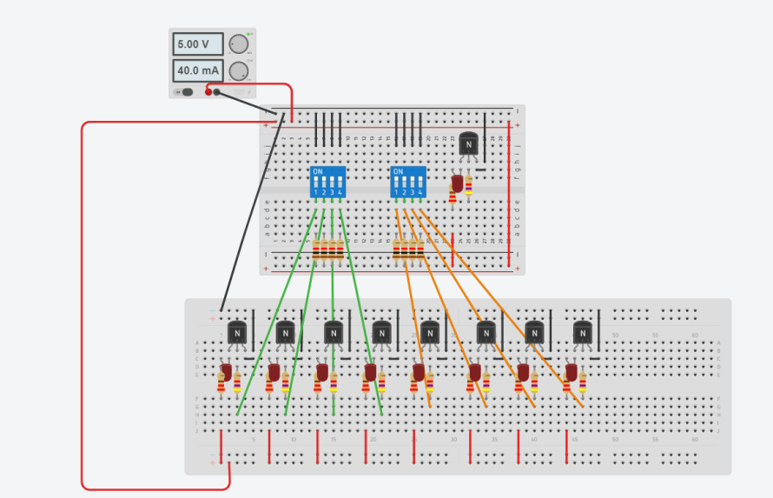

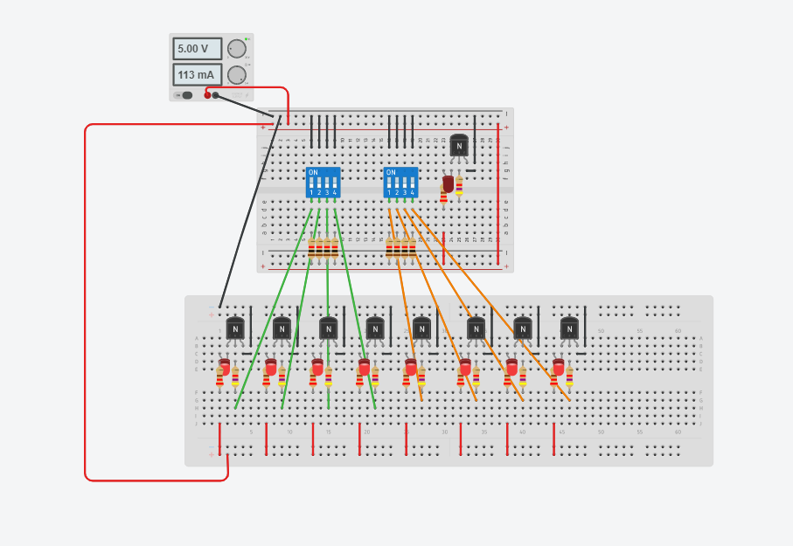
Mettre un deuxième DIP swich. On pourra comme cela utiliser à l’occasion soit 2 quartets, soit un octet en entrée.
Comme ce circuit sera la base des manipulations futures, je conserve ce circuit et je l’intitule :
ON → un ‘0’
Off → un ‘1’

Slide 33
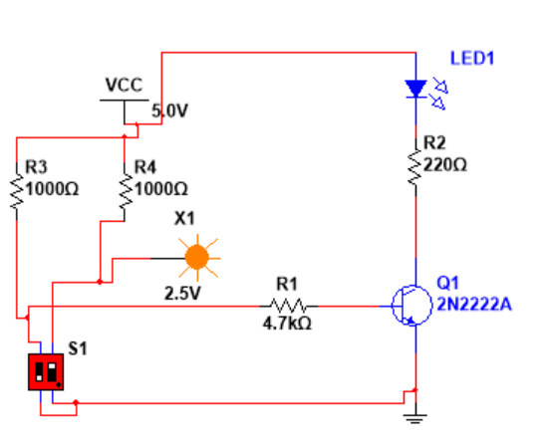
ON → un ‘0’
Off → un ‘1’

Slide 34
3. Tirer les conclusions personnelles de ce laboratoire. ( min ½ page)
Rappeler les notions importantes, ce que vous avez appris, donner avis concernant ce labo

